Slide 1


Slide 2

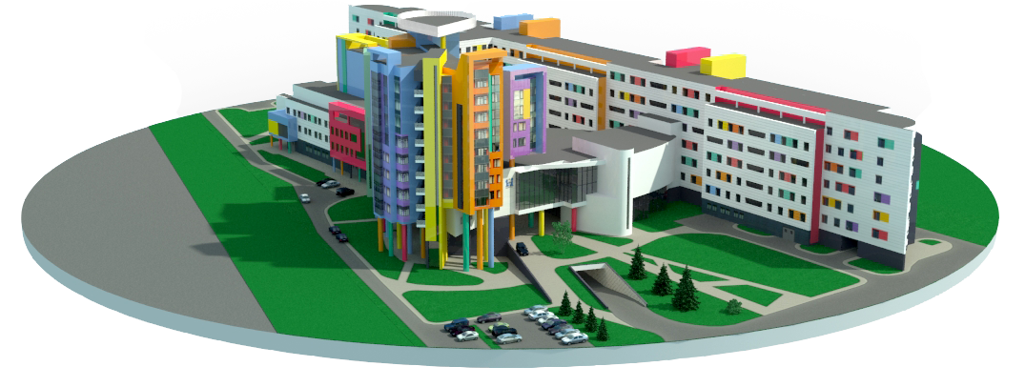
Цель проекта
Упростить адаптацию в Центре для новых пациентов и их родителей

Slide 3
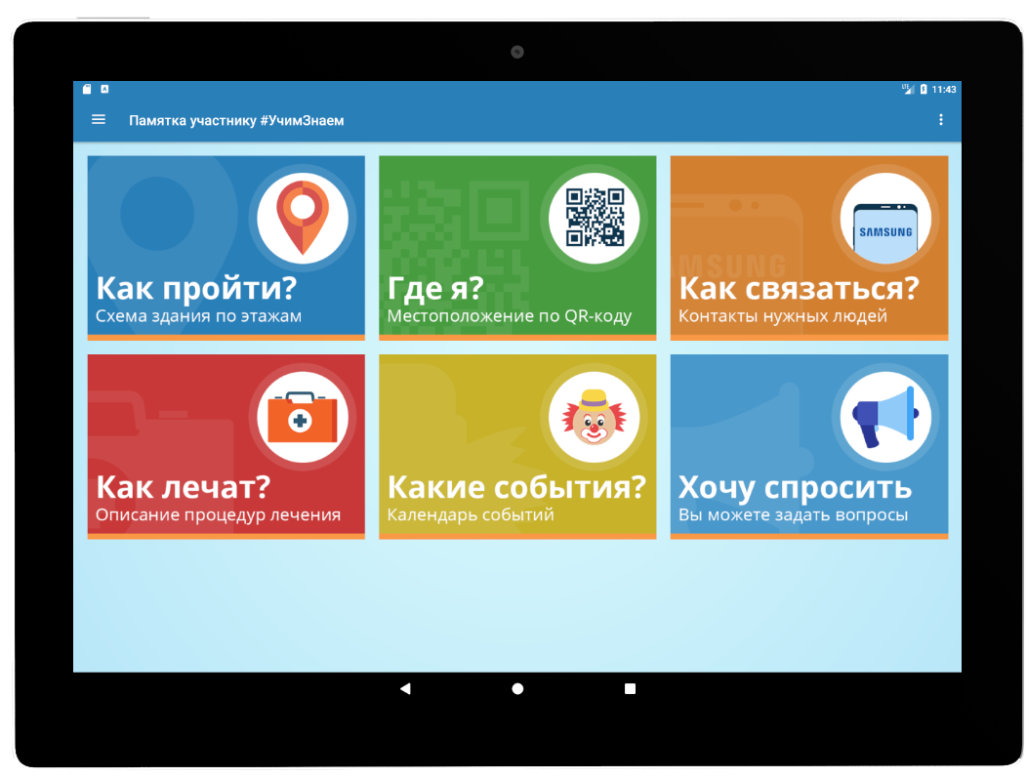
Внешний вид

Slide 4
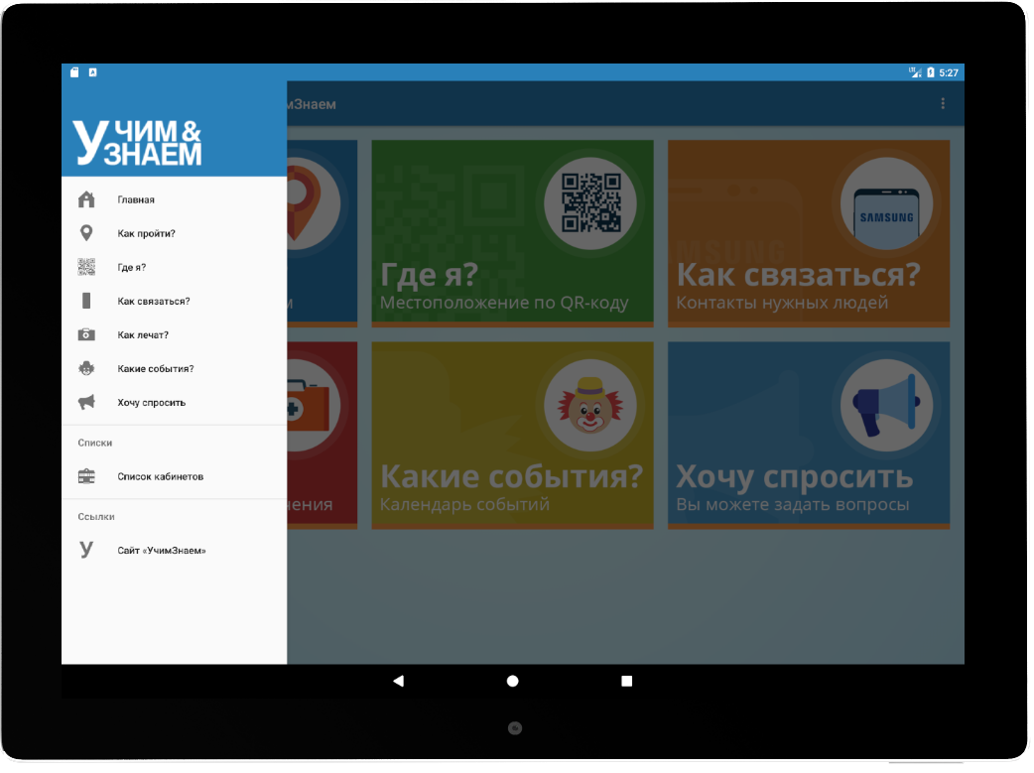
Внешний вид

Slide 5
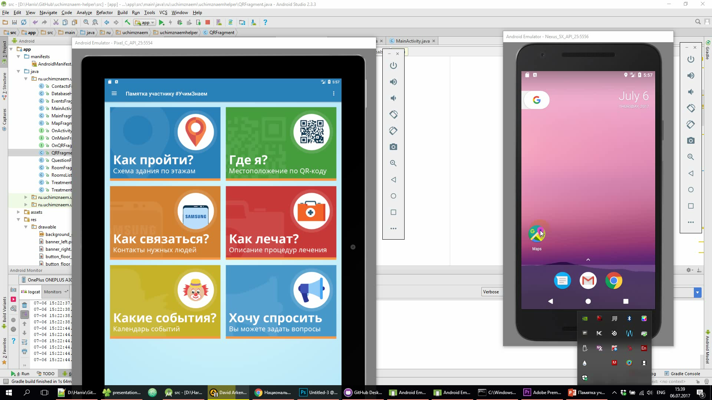

Slide 6
